Slide 1
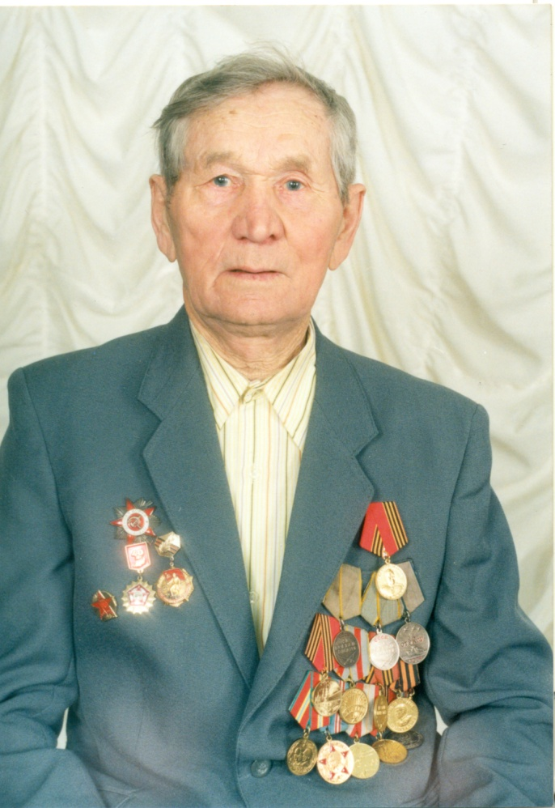
Спасибо Вам за долгое терпенье,
За боль, за страх, что вы превозмогли.
И пусть сердца грядущих поколений
Ваш ПОДВИГ не сотрут с лица Земли!
Алексею Александровичу
Попову посвящается…

Slide 2
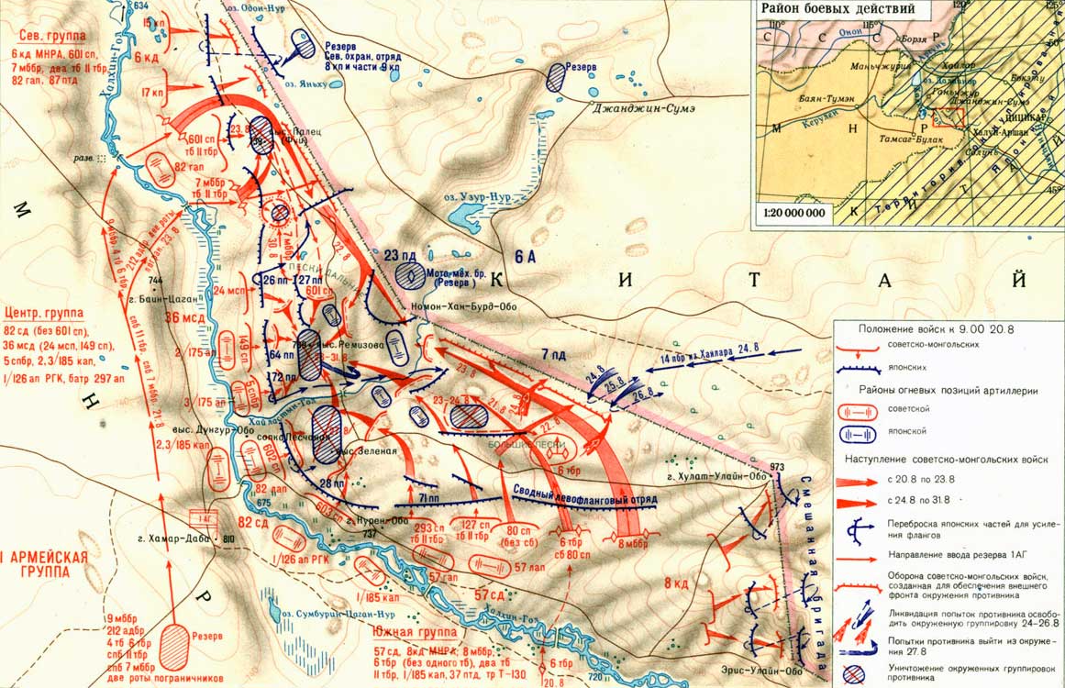
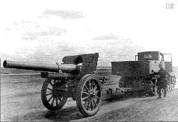
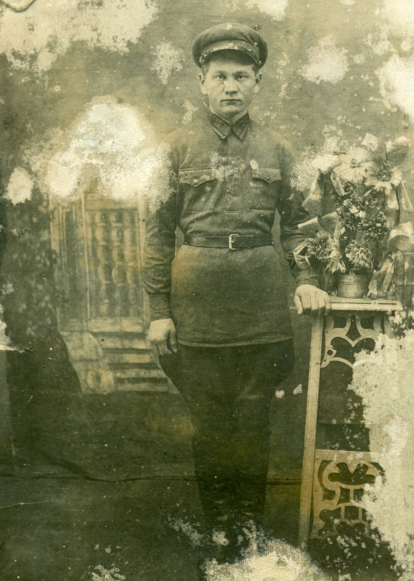
Алексей Александрович родился в 30 марта 1915 года в селе Татаурово Прибайкальского района БМАССР
В 1938 году по ноябрь 1939 года
служил в 108 мотострелковом полку
на Халхин-Голе шофером.
Был контужен.

Slide 3
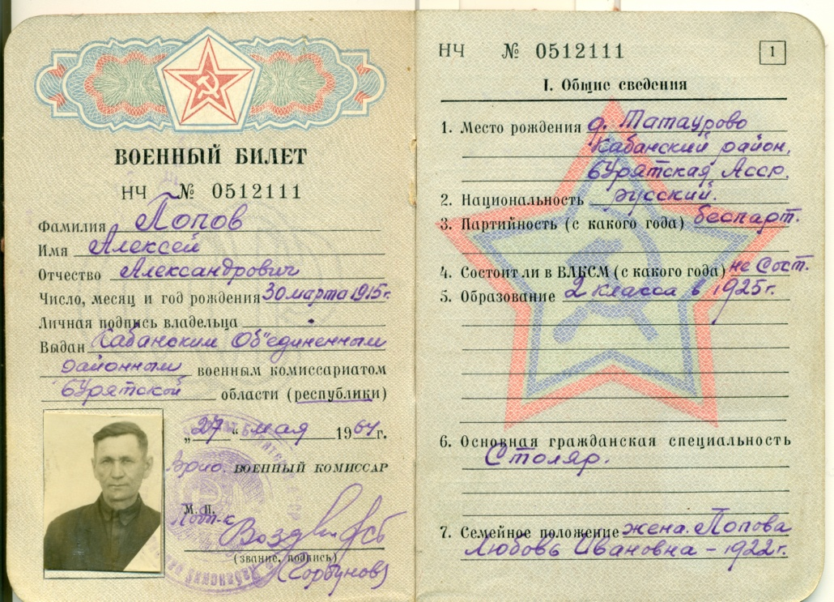
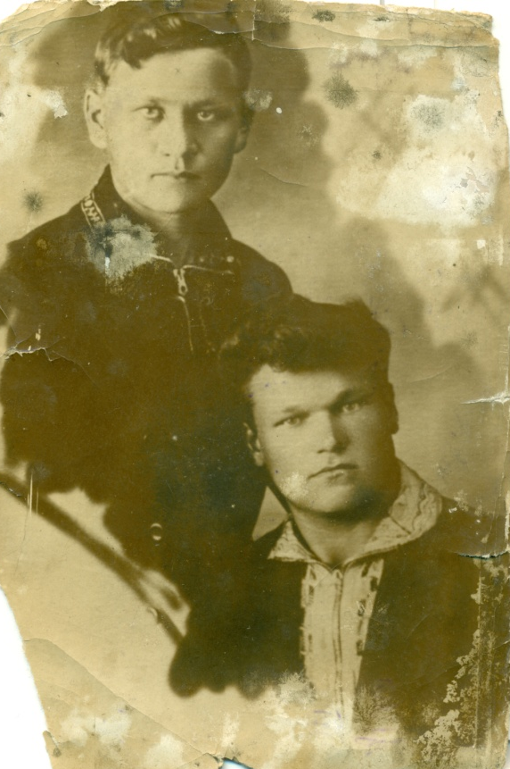
14 марта 1943 года Алексей Александрович
был призван
на фронт

Slide 4
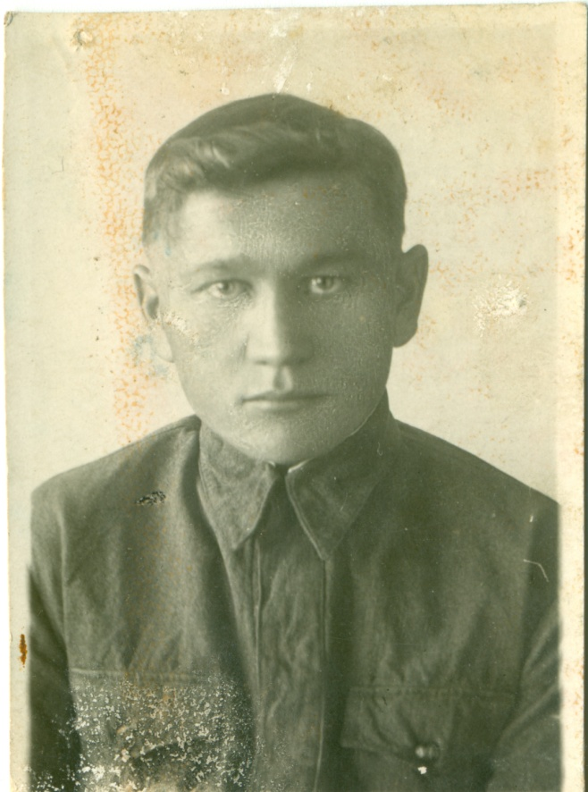
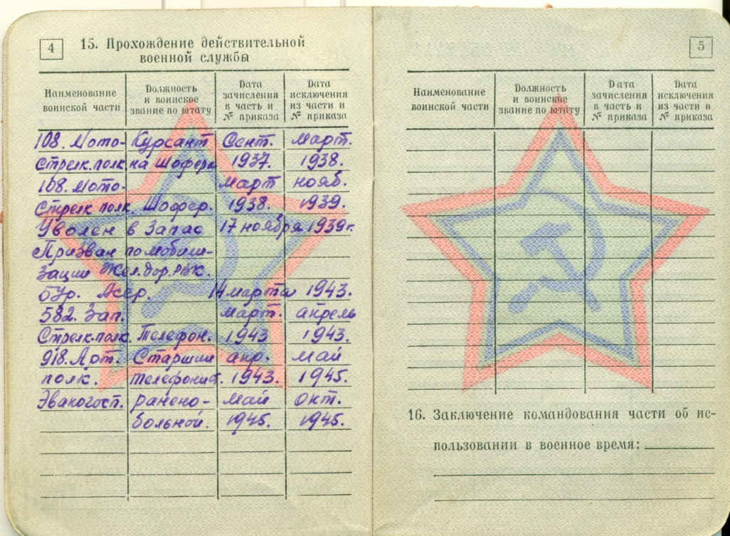
С апреля 1943 года по апрель 1945
воевал в 7 батарее 918 артиллерийского полка
356 стрелковой Калинковичской Краснознаменной ордена Суворова II степени дивизии
телефонистом

Slide 5
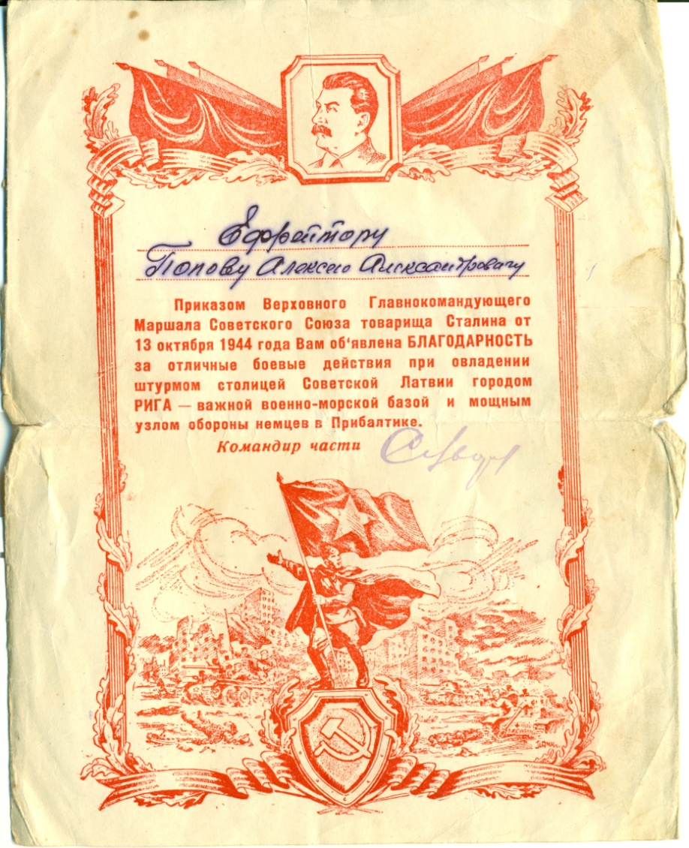
Алексей Александрович участвовал в штурме при овладении важной военно-морской базой и мощным узлом обороны в Прибалтике – городом Рига

Slide 6
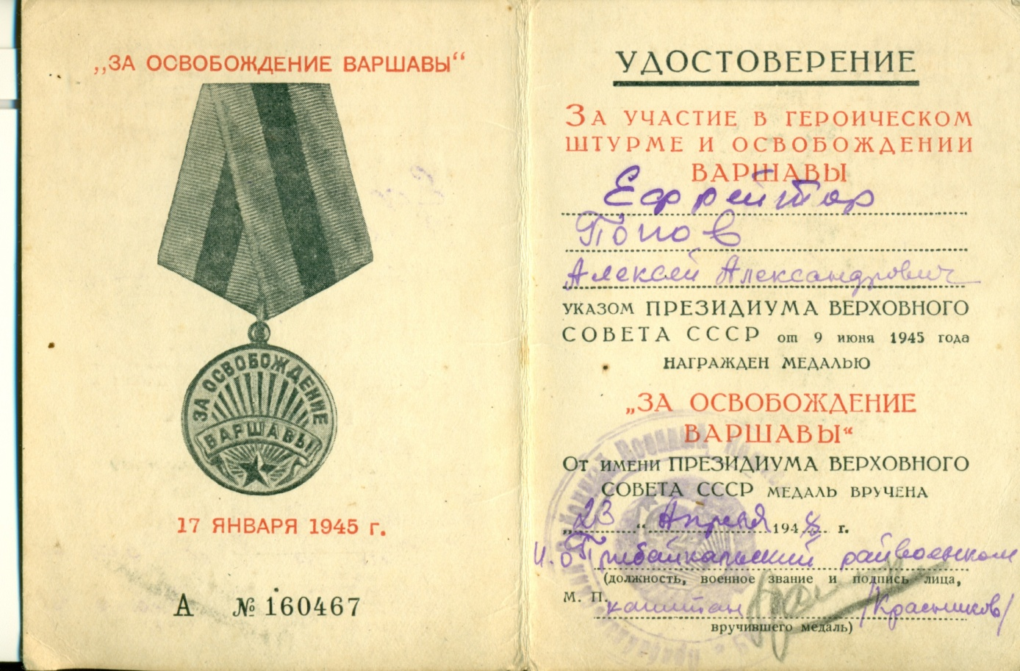
Участвовал в боевых действиях при прорыве обороны противника на западном берегу Вислы. Алексей Александрович участвовал в героическом штурме и освобождении ВАРШАВЫ

Slide 7
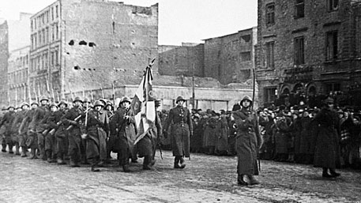
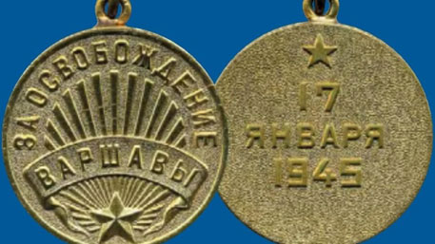
К середине января 1945 года войска 1-го Белорусского фронта занимали рубеж по реке Висла.
Освобождение Варшавы было результатом наступления советских войск, начатого 12 января 1945 года на всем фронте от Балтики до Карпат. Эта стратегическая операция получила название «Висло-Одерская».
17 января 1945 года Красная армия освободила от гитлеровцев Варшаву. Эта операция стала одной из самых успешных и продуманных за всю войну – войскам понадобилось всего несколько дней после начала наступления, чтобы овладеть столицей Польши.

Slide 8
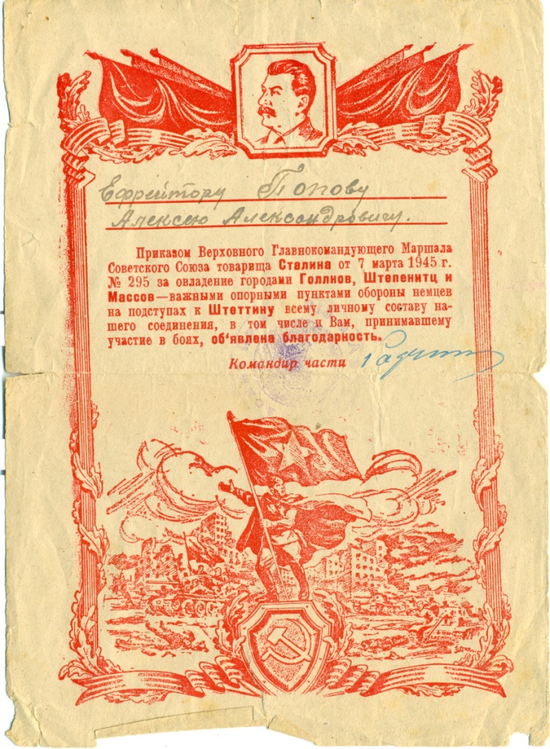
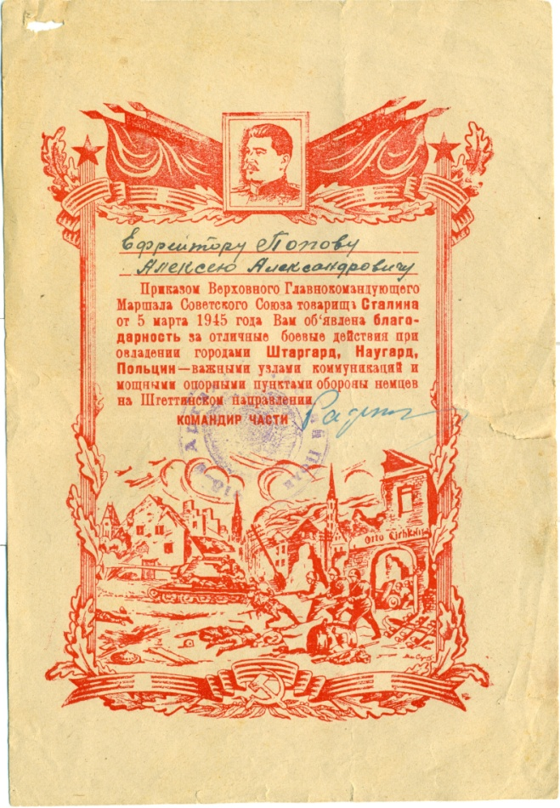
Ефрейтор Попов А.А. принимал участие в овладении городами Голлинов, Штепенитц и массов – важными опорными пунктами обороны немцев на подступах к Штеттину. Принимал участие в боевых действиях при овладении городами Штаргард, Наугард и Польции – важными узлами коммуникаций и мощными опорными пунктами обороны.

Slide 9
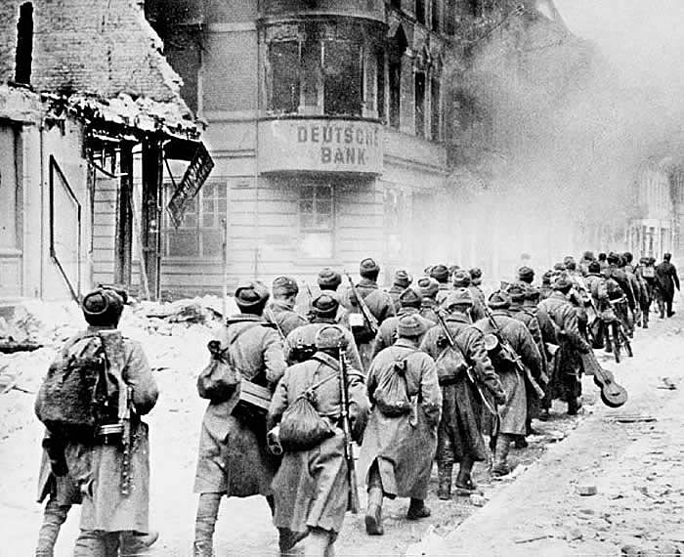
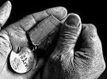
Взятие Берлина - самая масштабная и кровопролитная наступательная операция советских войск в Европе. Берлинская операция была начата 16 апреля 1945 г. частями 1-го Белорусского и 1-го Украинского фронтов. На рассвете они атаковали немецкие части на одерском рубеже. Противник оказывал отчаянное сопротивление, поэтому лишь к исходу 19 апреля линия немецкой обороны была окончательно прорвана. К вечеру 21 апреля танковые армии 1-го Украинского фронта вышли к внешнему оборонительному рубежу немецкой столицы. В этот же день войска 1-го Белорусского фронта обошли Берлин и продолжили ускоренное продвижение в сторону Эльбы. И только 26 апреля части наших двух фронтов замкнули кольцо окружения вокруг столицы Третьего рейха.
22 апреля 1945 года Алексей Александрович был тяжело ранен под Кенигсбергом и отправлен в эвакогоспиталь

Slide 10
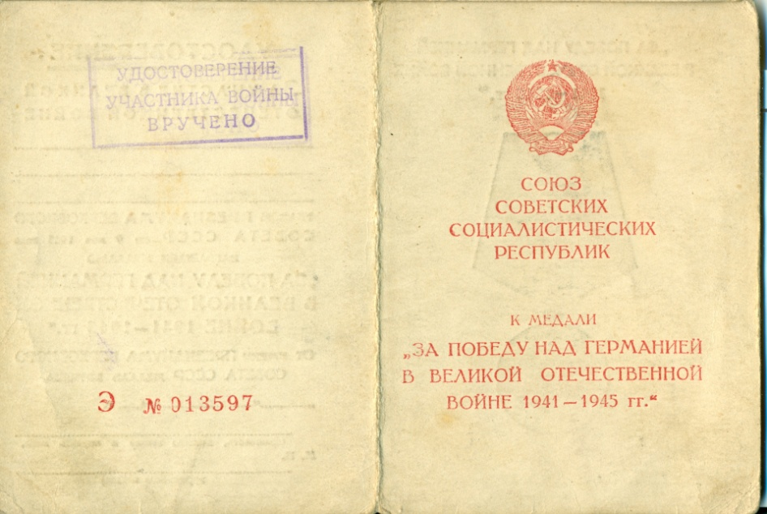
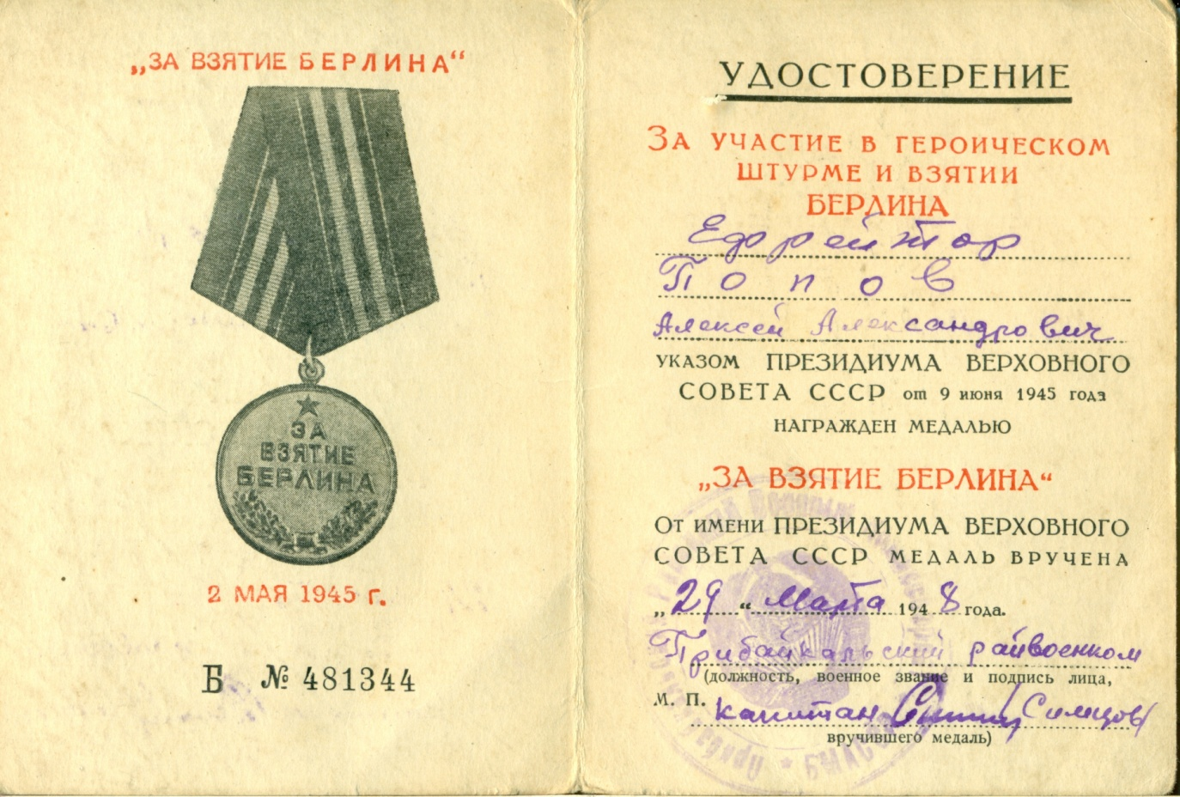
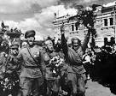
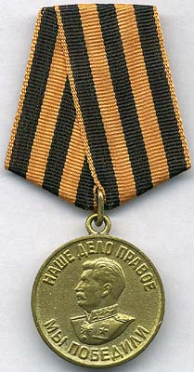
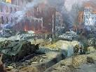
Медали за участие в героическом штурме и взятии БЕРЛИНА и «За победу над Германией»

Slide 11
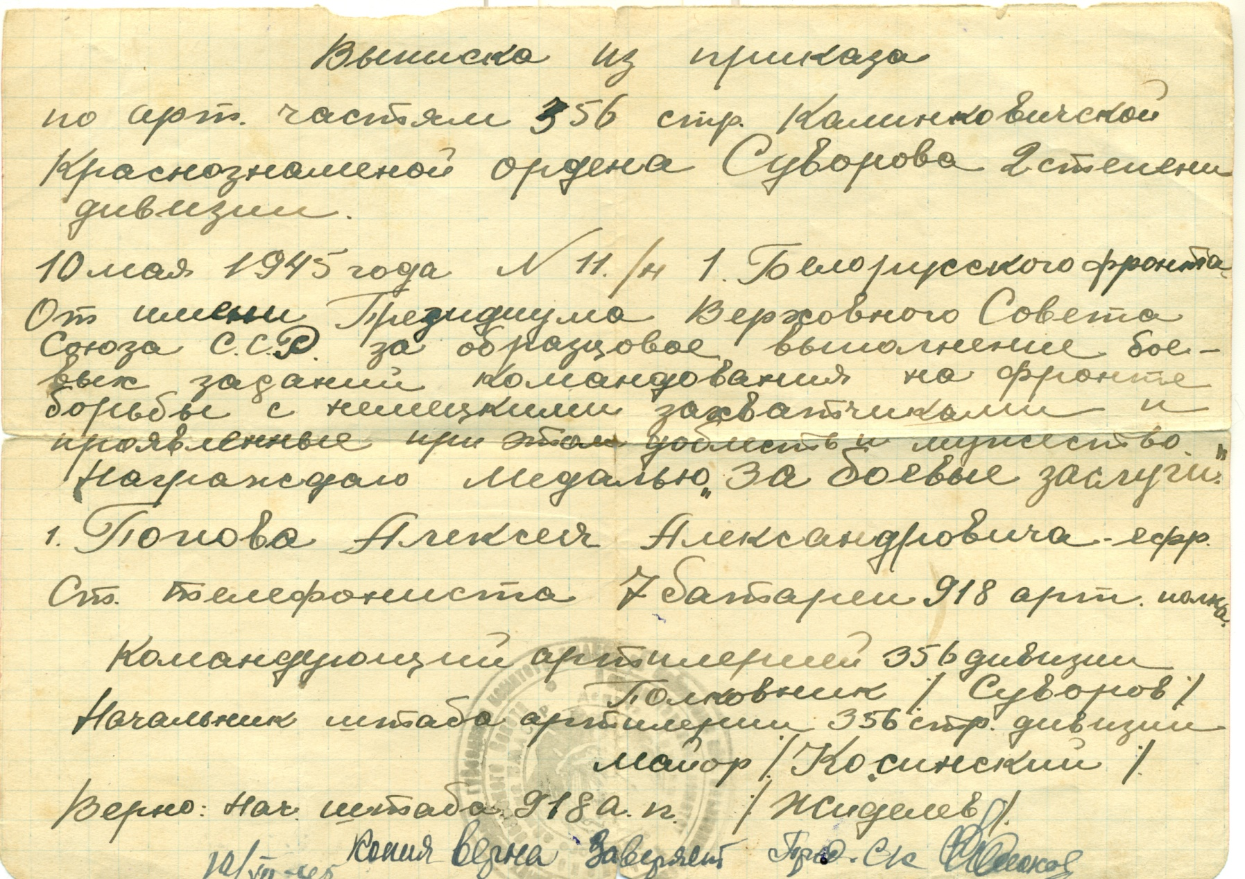

Slide 12
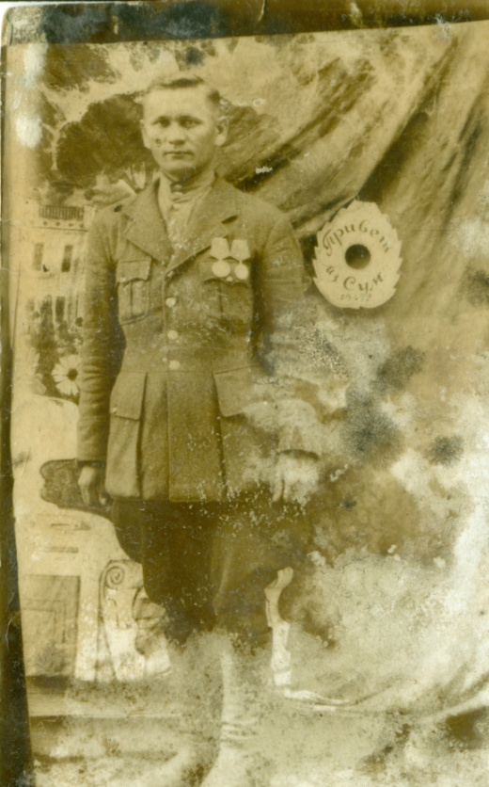
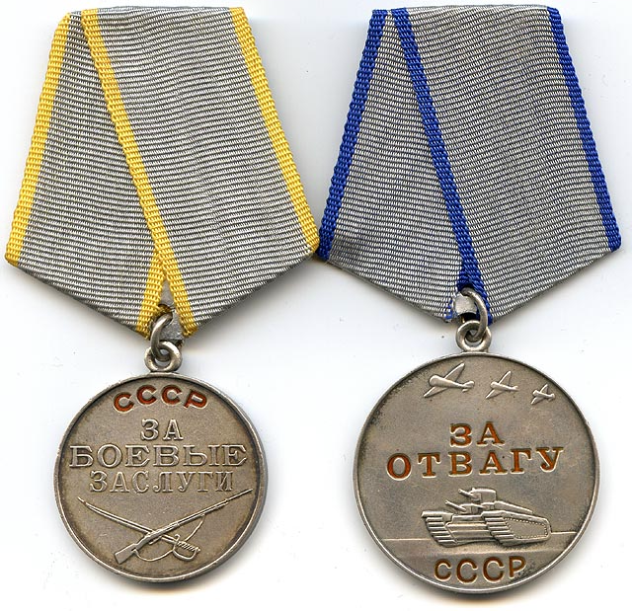
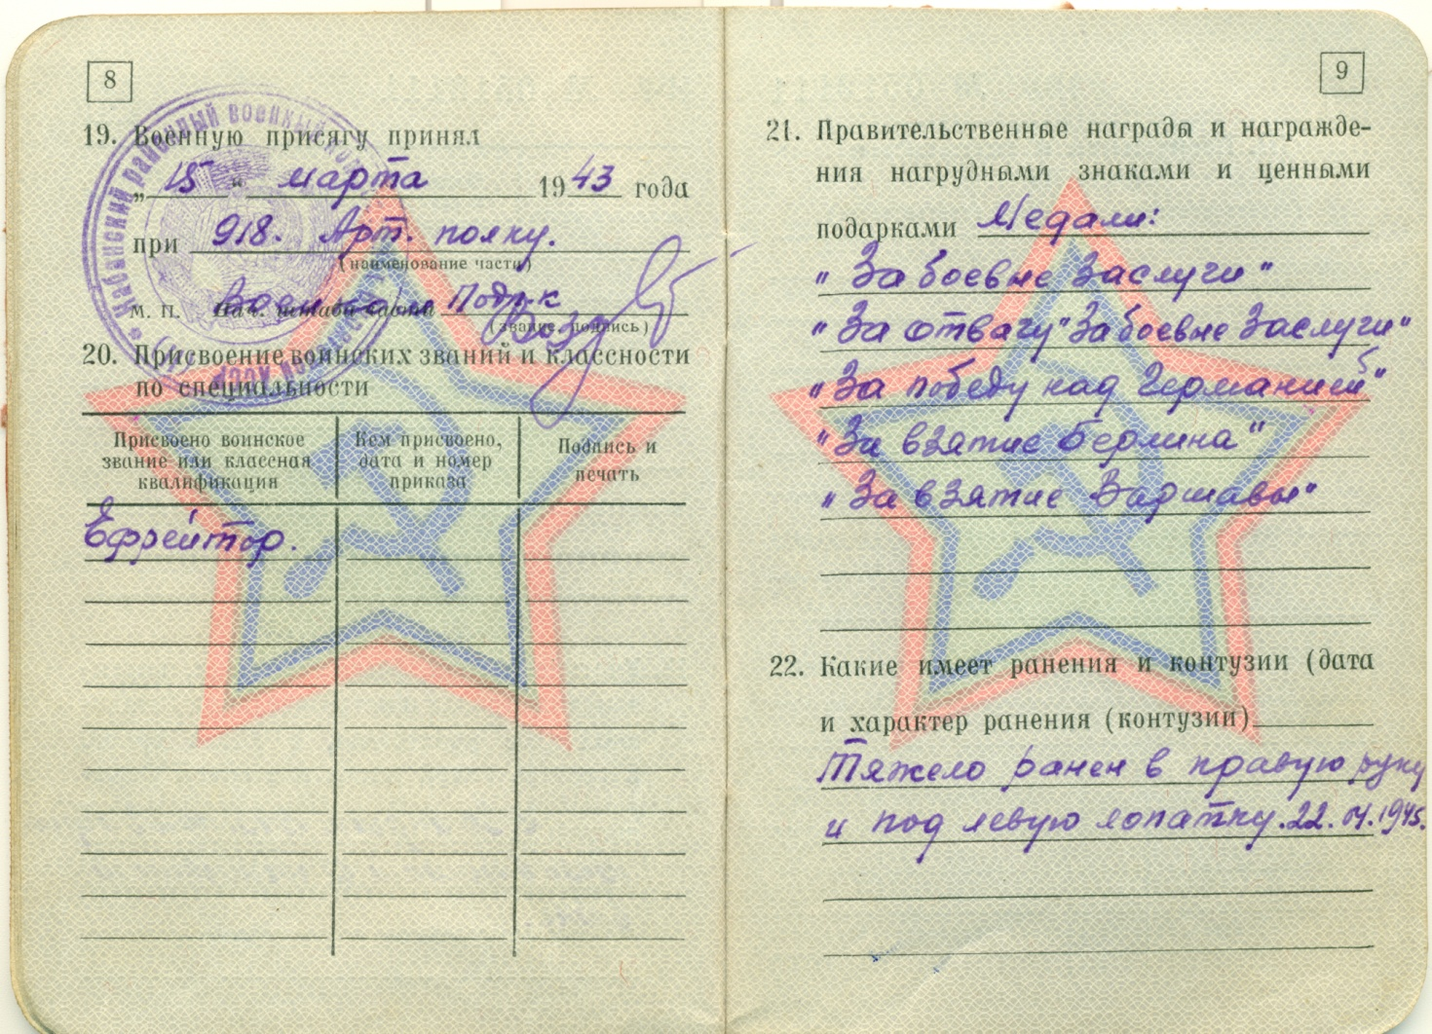
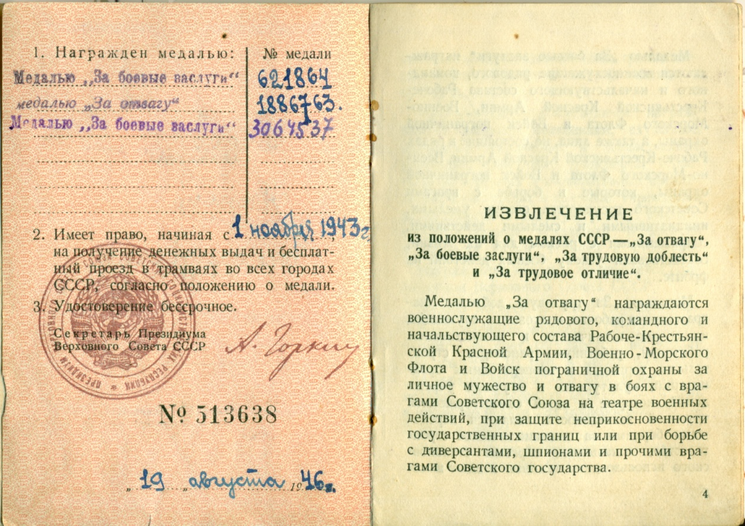
За личное мужество и отвагу в боях с немецко-фашистскими захватчика ефрейтор Попов Алексей Александрович награжден
2 медалями «За боевые заслуги»
и медалью «За отвагу»

Slide 13
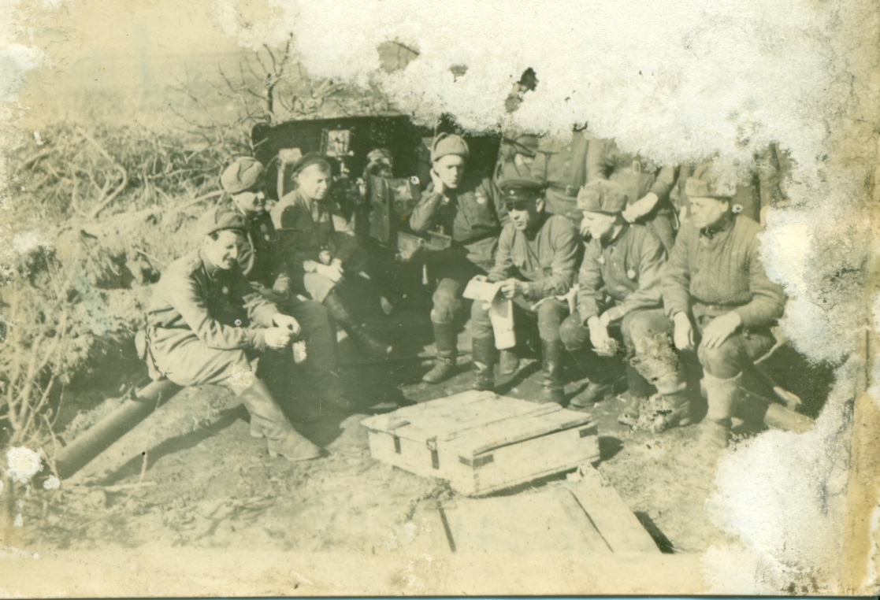
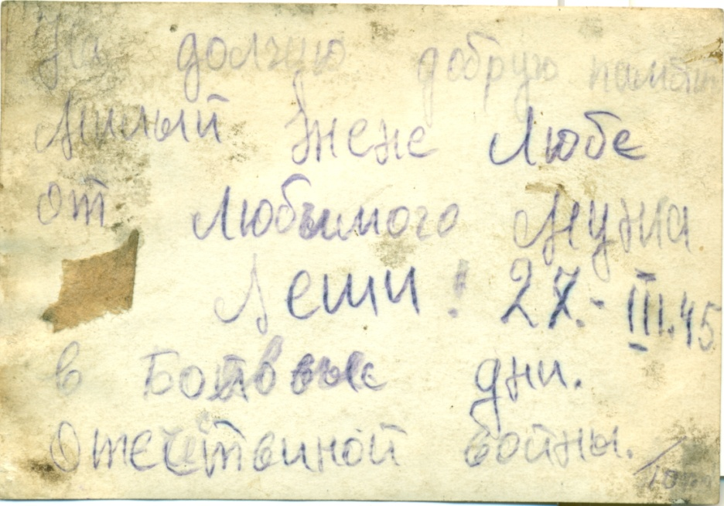
В минуты отдыха 28 марта 1945 год
Боевые будни

Slide 14
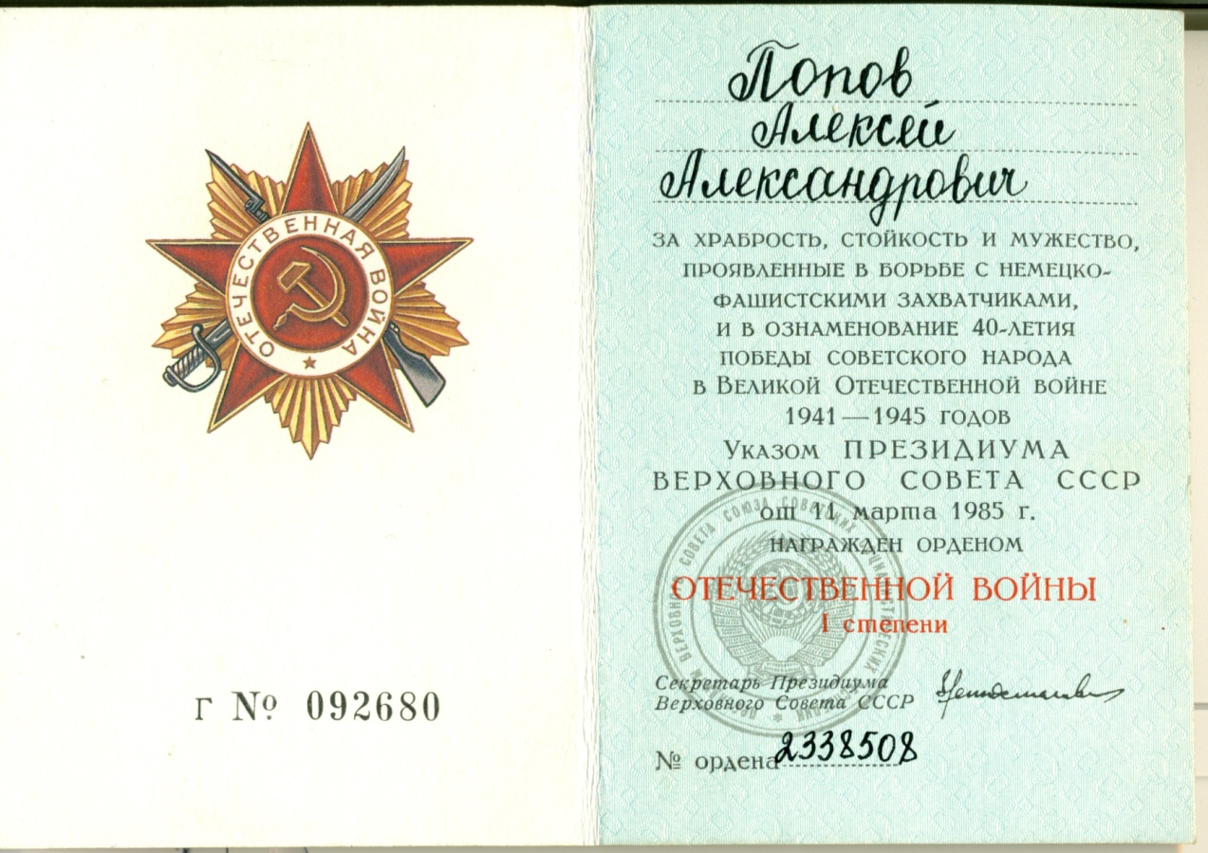
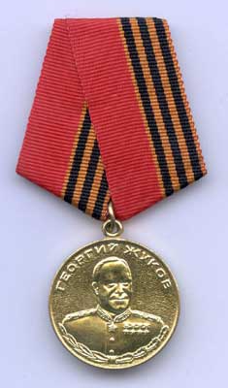
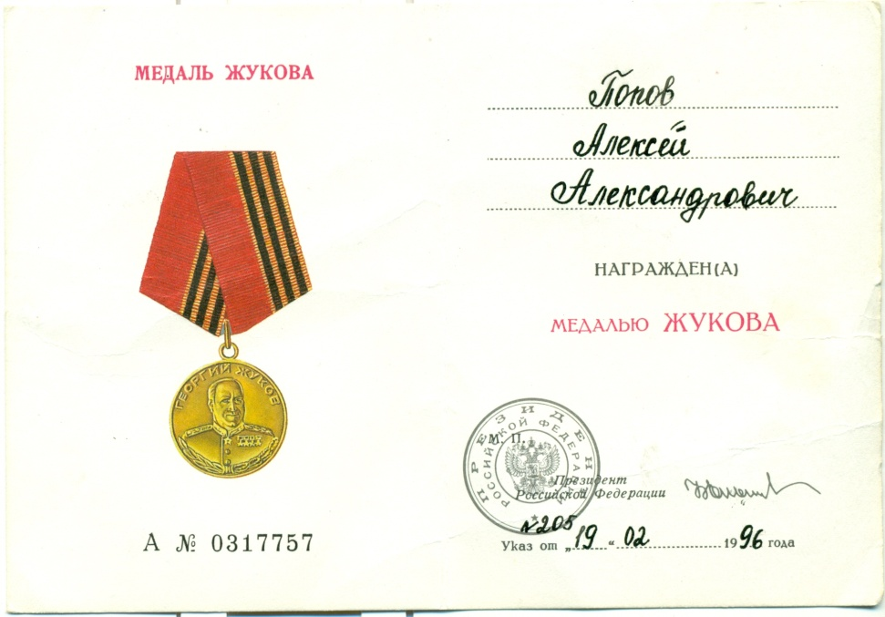
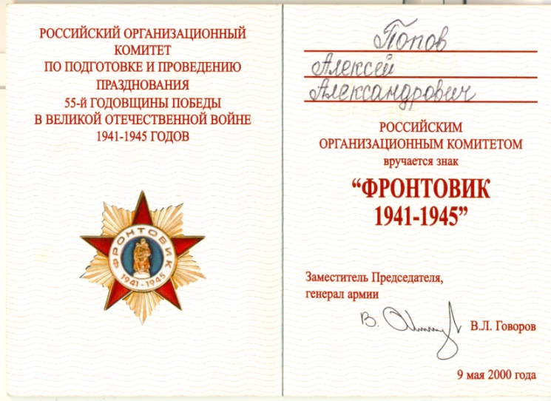
Награды и медали за проявленное мужество и отвагу в годы Великой Отечественной войны

Slide 15
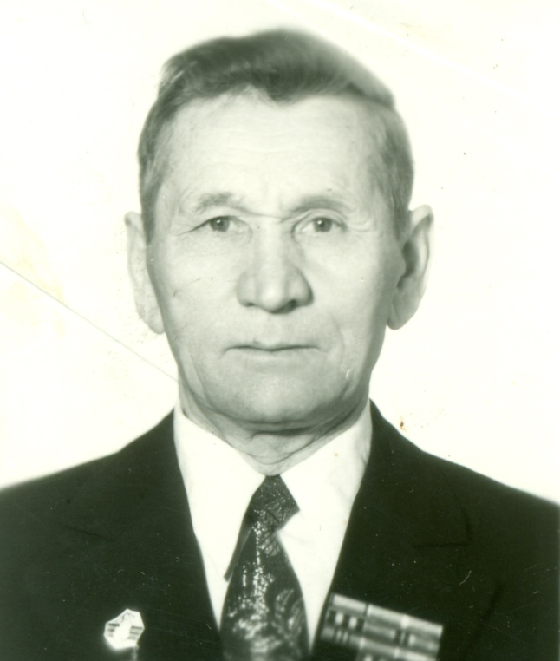
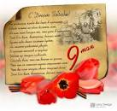
Отцу, участнику Великой Отечественной войны посвящается
Отец никогда о войне не рассказывал:
Слишком ранимым он был.
И в жизни ничто никому не доказывал –
Внутри он весь сдерживал пыл.
Когда про войну мы хотели послушать,
Лишь скулы сводило ему
И то, что пришлось пережить за те годы,
Известно ему одному.
Я помню, как шёл он с размахом руками
И твердую поступь отца,
И складки, застрявшие между бровями,
Тогда не сходили с лица.
Я помню, как в теле тогда находили
Мы ямки: «Пап, это что?» –
- Не надо вам это, – и вдруг уходил он,
Чтоб мы и не знали про то,
Как он воевал и дошёл до Берлина –
Не слышали мы никогда…
Валентина Солдатова

Slide 16
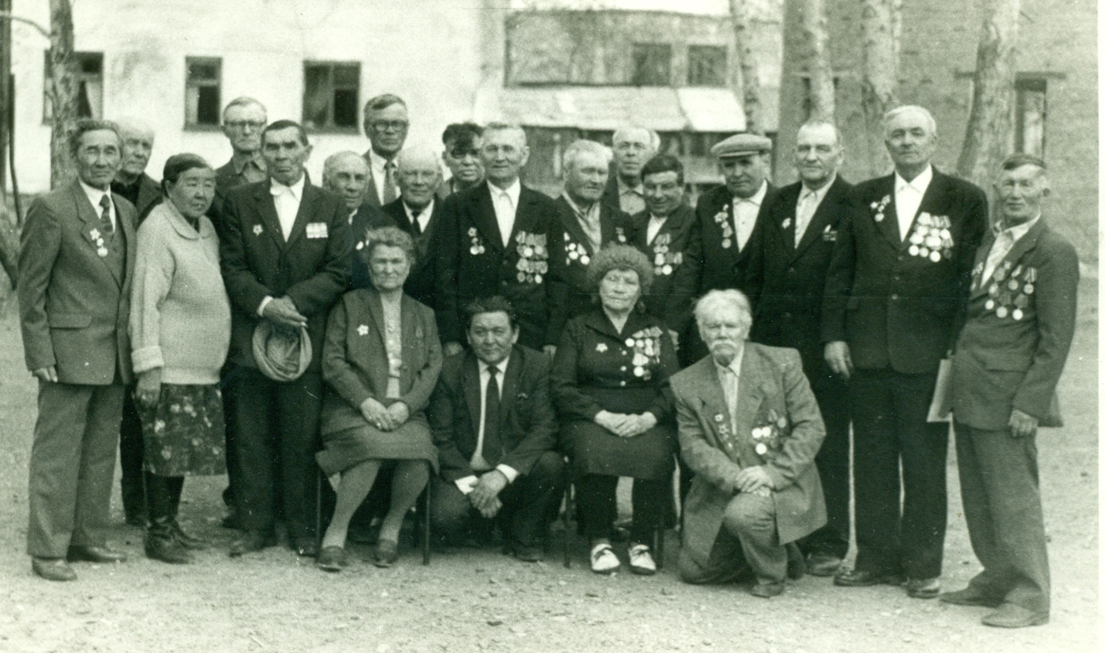
Ветераны Великой Отечественной войны с. Старо-Татаурово

Slide 17
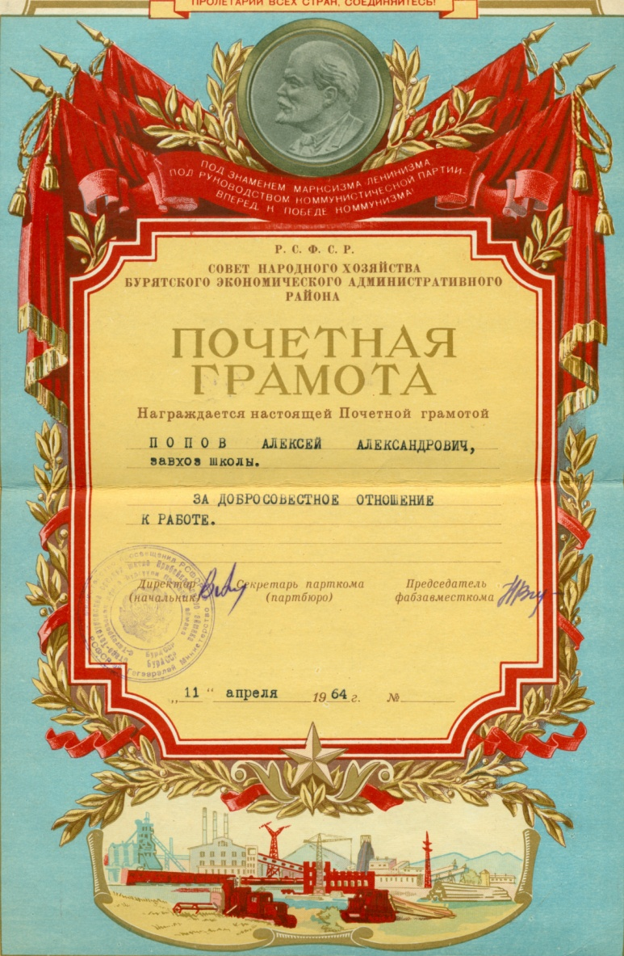
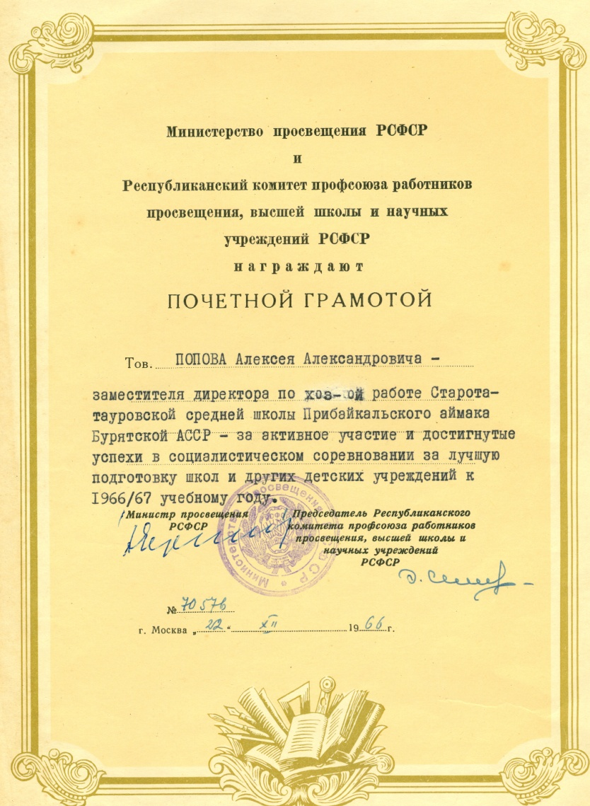
После войны наш дедушка Алексей Александрович работал заместителем директора по хозяйственной части Старо-Татауровской школы с 1958 – 1968 г., затем монтером связи.

Slide 18
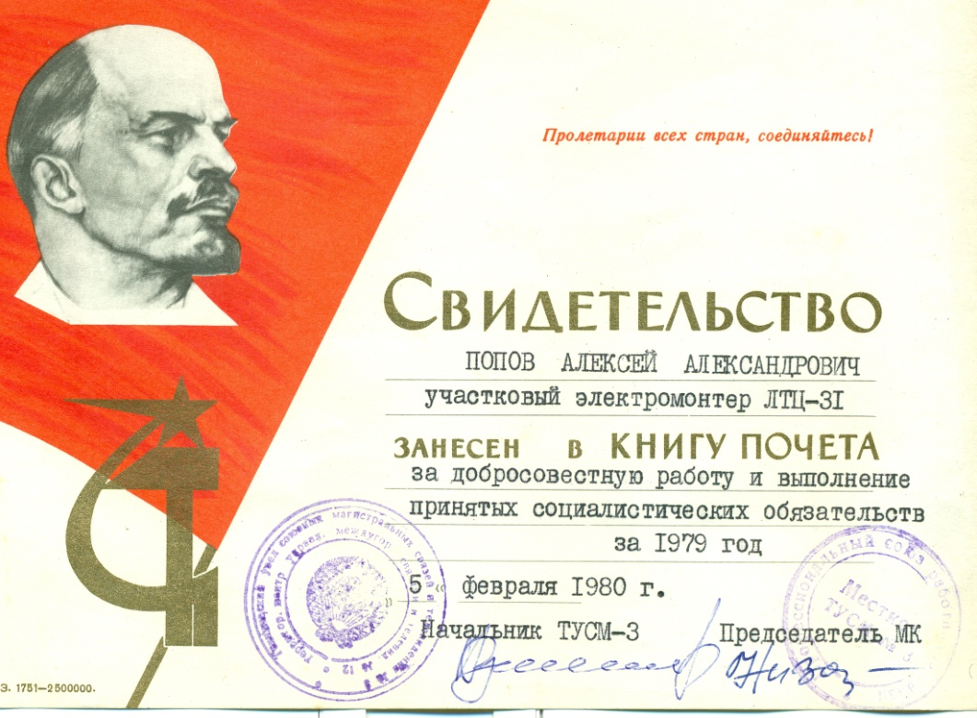
За отношение к работе и за высокие трудовые достижения неоднократно награжден грамотами и почетными дипломами
В 1980 внесен в книгу почета за добросовестную работу

